Slide 1
Jahresbericht Gemeinde Horben 2018
Frank Bartmann
Leiter Betrieb Trinkwasser

Slide 2
Historie und Veranlassung
Aktuelle Versorgungssituation
Anlagen der Wasserversorgung Horben
Wasserqualität und Wassergewinnung
Maßnahmen

Slide 3
Historie und Veranlassung
2010 wurde damals die badenova AG & Co.KG mit der technischen Betreuung der Wasserversorgung der Gemeinde Horben beauftragt.
2014 wurde die Netzgesellschaft bnNETZE GmbH gebildet und hat den Vertrag zur Betreuung der Wasserversorgung der Gemeinde Horben weitergeführt.
Im Rahmen der Betreuung wurden einige wesentliche Maßnahmen in der Wasserversorgung umgesetzt.
Zum Bespiel 2009 Einbau einer Ultrafiltrationsanlage, 2012 Sanierung des Hochbehälters Dorf sowie 2016 bis heute die erweiterte Versorgung der höher liegen Bereich der Gemeinde Horben.
Die Betreuung der Gemeinde Horben durch die bnNETZE GmbH stellt sicher, dass die Wasserversorgung auf dem Stand der Technik betrieben wird.

Slide 4
Historie und Veranlassung
Aktuelle Versorgungssituation
Anlagen der Wasserversorgung Horben
Wasserqualität und Wassergewinnung
Maßnahmen

Slide 5
Aktuelle Versorgungssicherheit
Es gilt der Grundsatz das Trinkwasser jederzeit…
in ausreichender Menge,
mit einer Wasserqualität nach Trinkwasserverordnung,
mit dem erforderlichen Versorgungsdruck
beim Bürger verfügbar ist.
Diese Leitwerte erfordern einen kontinuierlichen Unterhalt und Instandsetzungsaufwand der Versorgungsanlagen.
Horben hat mit dem Hochbehälter (HB) Horben Dorf (300m³), dem HB Luisenhöhe (90m³) und dem neuen HB Münzenried (2m³) einen Gesamtvorrat an Trinkwasser im Behälter von ca. 390m². Der Spitzentagesverbrauchswert liegt derzeit bei ca. 200m³/Tag, daher kann von einer gute Bevorratung an Trinkwasser gesprochen werden.
Auch das Löschwasser wird aus dem Trinkwassernetz gewonnen, dazu hat die Gemeinde Horben im gesamten erschlossenen Gebiet ein gutes Hydrantennetz. Die Löschwasserbevorratung wird über das Prozessleitsystem zu jeder Zeit gewährleistet.

Slide 6
Aktuelle Versorgungssicherheit
Wasserbezug
Der Wasserbezug wird durch 18 oberhalb (südlich) liegende Quellen gespeist. Das Wasser wird im HB Horben Dorf aufbereitet und sollte diese Menge nicht ausreichend sein besteht die Möglichkeit ergänzend Trinkwasser vom Hexentalverband zu beziehen.
Verteilung
Die Verteilung des Trinkwassers findet über ein gut dimensioniertes Netz statt. Dabei muss das Wasser zum Versorgungsgebiet Münzenried hochgepumpt werden und zu den Ortsteilen (OT) Horben Dorf und Langackern läuft das Wasser im freien Gefälle. Zum OT Bohrer sind auf der Strecke zwei Druckminderer eingebaut, damit der Versorgungsdruck nicht zu hoch ist.

Slide 7
Historie und Veranlassung
Aktuelle Versorgungssituation
Anlagen der Wasserversorgung Horben
Wasserqualität und Wassergewinnung
Maßnahmen

Slide 8
Anlagen der Wasserversorgung Horben
Hochbehälter Horben Dorf
Dieser zentrale Hochbehälter stellt den wichtigstenTeil der Wasserversorgungsanlagen der Gemeinde Horben dar. Die Anlage ist zugleich Wasserwerk und Hochbehälter.
Die Anlage bezieht Quellwasser (Rohwasser) aus 18 höherliegenden Quellen und bereitet diese zentral auf. Dazu werden folgende Schritte betrieben:
Filtrierung des Rohwasser mit Ultrafiltration (siehe Bild)
Entsäuerung des Rohwasser um es ins Kalk-Kohlensäuregleichgewicht zu bringen
Bevorratung des aufbereiteten Trinkwassers
Aber:
Eine Abschließende Desinfektion nach der Entsäuerung wurde noch nicht eingerichtet, wird aber nach Regelwerk empfohlen.

Slide 9
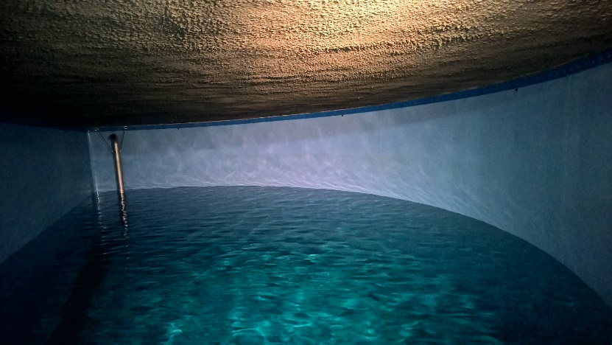
Anlagen der Wasserversorgung Horben
Die zwei halbrunden Wasserkammern wurden 2012 / 2013 mit einer neuen Polypropylen-Folie ausgekleidet sowie die Betondecke saniert und ebenfalls neu beschichtet.
Auch die Be- und Entlüftung wurde in diesem Zuge modernisiert und über eine Filteranlage geführt. Die Sanierung hat sich bis heute bewährt.
Im Keller wurde eine neue Pumpanlage für den HB Münzenried eingebaut. Diese Pumpen sind frequenzgesteuert und können auch im Brandfall die Löschwassermenge in die höheren Gebieten sicherstellen. Die Inbetriebnahme der Anlagen erfolgt im Herbst 2018.

Slide 10
Anlagen der Wasserversorgung Horben
HB Luisenhöhe
Der Hochbehälter Luisenhöhe liegt etwas tiefer wie der HB Horben Dorf und wird durch diesen versorgt. Zusätzlich kann auch Trinkwasser vom Hexentalverband in den HB Luisenhöhe gefördert werden.
Umgekehrt liefert die Gemeinde Horben dem Hexentalverband Trinkwasser welches nicht benötigt wird.
Aber:
In Zeiten, wo das Quellwasser in Horben für die eigene Versorgung reicht, jedoch nicht für eine Abgabe an den Hexentalverband, ist der HB Luisenhöhe die meiste Zeit vollständig gefüllt und das Wasser tauscht sich zu wenig aus. Um diesem Problem zu begegnen ist angedacht eine Pumpe in der Vorkammer zu platzieren, die den Hochbehälter gezielt abwirtschaftet bist zum Einschaltpunkt zur Anforderung von Trinkwasser vom Hexentalverband. Damit wird auch die Leitung zum Hexentalverband in Betrieb gehalten um die einwandfreie Wasserqualität zu gewährleisten.

Slide 11
Anlagen der Wasserversorgung Horben
HB Münzenried
Der kleine Hochbehälter Münzenried stellt eine Versorgung für Kleinmengen dar. Dieser Behälter verhindert, dass nachts die Pumpen für Toilettengänge u.ä. in Betrieb gehen. Zusätzlich stellt dieser Behälter sicher, das es sich um ein offenes System handelt und Überdrücke ausgeschlossen werden können.
Im wesentlichen wird das Wasser bei höherem Bedarf über frequenzgesteuerte Pumpen zu den Haushalten gefördert.

Slide 12
Historie und Veranlassung
Aktuelle Versorgungssituation
Anlagen der Wasserversorgung Horben
Wasserqualität und Wassergewinnung
Maßnahmen

Slide 13
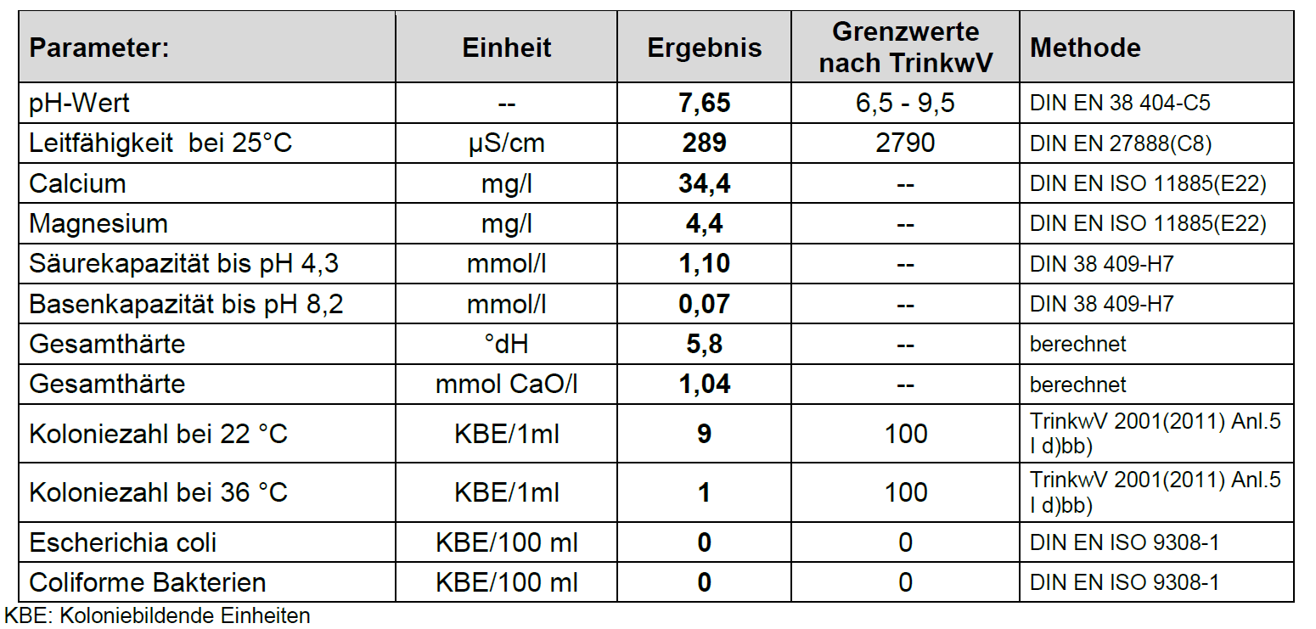
Wasserqualität und Wassergewinnung
Quellwasser
Die jährlich durchgeführten Trinkwasservollanalysen des Quellgebiets mit 18 Quellen südlich von Horben zeigen, dass fast alle Parameter der geltenden Trinkwasserverordnung entsprechen, nur die Kalzitlösekapazität liegt im Rohwasser zu hoch, sodass eine Aufbereitung über ein Kalkgranulat erforderlich ist. Im Abschluss beträgt nach § 14 TrinkwV ermittelte Gesamthärte am 08.05.2018 5,8 °dh [IFU Heitersheim, siehe Abbildung 10] und liegt somit laut WRMG (Gesetz über die Umweltverträglichkeit von Wasch- und Reinigungsmitteln (Wasch- und Reinigungsmittelgesetz - WRMG)) im Bereich der weichen Wässer.
Trinkwasserprobe nach der Aufbereitung (vom Mai 2018):
Hier kann an Hand der Koloniezahl erkannt werden,
dass bei 22° und 36° sich Keimzahlen ergeben. Der
Grenzwert ist 100 KBE/1ml und damit noch in Ordnung.

Slide 14
Wasserqualität und Wassergewinnung
Das Wasserschutzgebiet wird gemäß DVGW überwacht und durch Herrn Schneider begangen und dokumentiert. Im Bereich des Quellgebiets sind in den letzten drei Jahren keine meldepflichtigen Verunreinigungen aufgefunden worden.
Die Mikrobiologischen Untersuchungen werden vier Mal jährlich durch das IFU-Institut Heitersheim in den Hochbehältern und im Netz entnommen und untersucht. Zusätzlich wird einmal jährlich eine chemische Untersuchung gemäß Trinkwasserverordnung durchgeführt, dabei kam es zu keinen Beanstandungen.
Versorgung durch Hexentalverband
Zusätzlich kann Trinkwasser aus dem Versorgungsgebiet „Hexentalverband“ mit einer Leistung von ca. 12 m³/h bezogen werden. Die Versorgung wird im Wesentlichen in den Sommer- und Herbstmonaten benötigt, wenn die Schüttungen der Quellen zurückgehen und der häusliche Bedarf bei den Bürgern hoch ist. Die Verbindungsleitung wird in beiden Richtungen genutzt, sodass ein ständiger Austausch des Leitungsinhalts gewährleistet ist. Mit der ergänzenden Maßnahme im HB Luisenhöhe werden die Übergangszeiten gesichert.
Es werden rund 5.000m³ jährlich vom Wasserversorgungsverband Hexental bezogen und ca. 10.000m³ bis 18.000m³ pro Jahr an ihn abgegeben.

Slide 15
Historie und Veranlassung
Aktuelle Versorgungssituation
Anlagen der Wasserversorgung Horben
Wasserqualität und Wassergewinnung
Maßnahmen

Slide 16
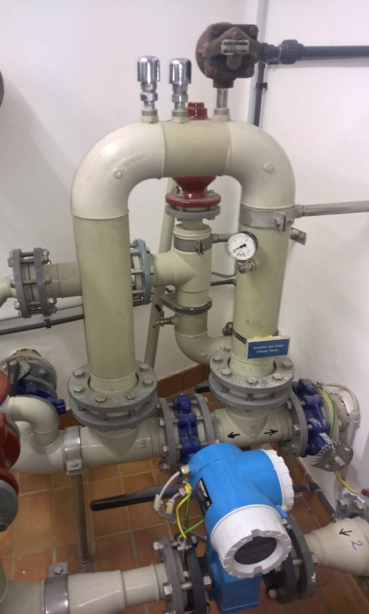
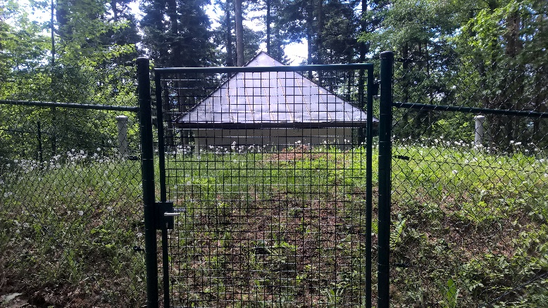
Maßnahmen
Einbau einer abschließenden UV-Desinfektion im HB Horben Dorf – Kosten ca. 35.000,-€
Zugangsleitern zu den Wasserkammern müssen breitere Leiterntritte erhalten (80mm) nach DIN EN ISO 14122-3 Kosten ca. 10.000,-€
Einbau einer Beschleunigerpumpe im HB Luisenhöhe zur Sicherung der Wasserqualität im Behälter und in der Leitung zum Hexentalverband – Kosten ca. 25.000,-€
Be- und Entlüftung des HB Luisenhöhe liegt über der Wasseroberfläche. Dies ist heute so nicht mehr zulässig und muss durch eine Be- und Entlüftungsanlage ersetzt werden. Kosten ca. 30.000,-€

